Slide 1
读 经
哥林多前书9：16-23

Slide 2
16 我传福音原没有可夸的。因为我是不得已的。若不传福音，我便有祸了。
17 我若甘心作这事，就有赏赐。若不甘心，责任却已经托付我了。
18 既是这样，我的赏赐是什么呢？就是我传福音的时候，叫人不花钱得福音，免得用尽我传福音的权柄。
19 我虽是自由的，无人辖管，然而我甘心作了众人的仆人，为要多得人。

Slide 3
20 向犹太人，我就作犹太人，为要得犹太人。向律法以下的人，我虽不在律法以下，还是作律法以下的人，为要得律法以下的人。
21 向没有律法的人，我就作没有律法的人，为要得没有律法的人。其实我在神面前，不是没有律法，在基督面前，正在律法之下。

Slide 4
22 向软弱的人，我就作软弱的人，为要得软弱的人。向什么样的人，我就作什么样的人。无论如何，总要救些人。
23 凡我所行的，都是为福音的缘故，为要与人同得这福音的好处。

Slide 5
证 道
福音的责任

Slide 6
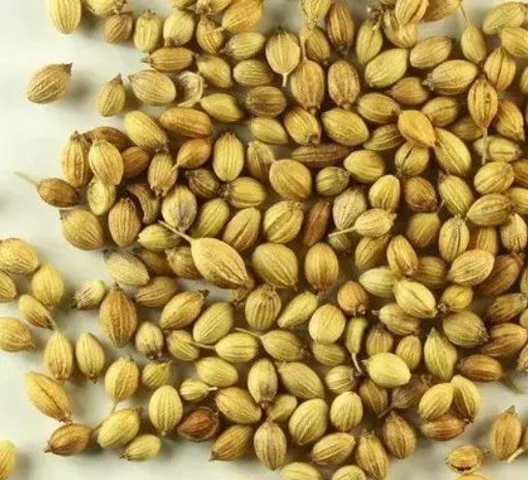

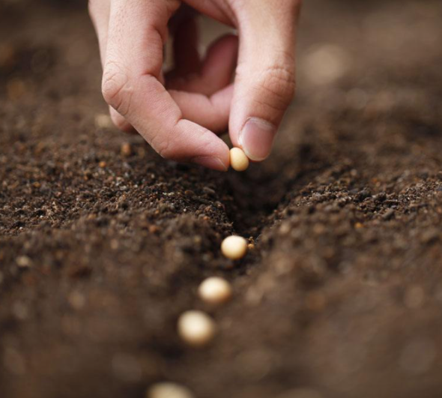
Notes:
自然界里，一颗种子要长成一棵植物，需要内在与外在条件的结合：
内在：种子的生命，生物成长的内在规律和能力。完全的自然能力。
外在：土壤、阳光、水份，肥料。人可以参与和提够帮助的。
同样在信仰的世界里，一个人从不信到信，到后来属灵的生命的成长，也是需要内在与外在条件的结合。

Slide 7
【哥林多前书】3：
5 亚波罗算什么。保罗算什么。无非是执事，照主所赐给他们各人的，引导你们相信。
6 我栽种了，亚波罗浇灌了。惟有神叫他生长。
7 可见栽种的算不得什么，浇灌的也算不得什么。只在那叫他生长的神。
8 栽种的和浇灌的都是一样。但将来各人要照自己的工夫，得自己的赏赐。
9 因为我们是与神同工的。你们是神所耕种的田地，所建造的房屋。
Notes:
人信主的两大要素：
神的绝对主权（“只在那叫他生长的神”）
人的工作（“与神同工”，“栽种”，“浇灌”，“引导你们相信”）

Slide 8
【哥林多前书】3：5-9
5 亚波罗算什么。保罗算什么。无非是执事，照主所赐给他们各人的，引导你们相信。
6 我栽种了，亚波罗浇灌了。惟有神叫他生长。
7 可见栽种的算不得什么，浇灌的也算不得什么。只在那叫他生长的神。
8 栽种的和浇灌的都是一样。但将来各人要照自己的工夫，得自己的赏赐。
9 因为我们是与神同工的。你们是神所耕种的田地，所建造的房屋。
Notes:
人信主的两大要素：
神的绝对主权（“只在那叫他生长的神”）
人的工作（“与神同工”，“栽种”，“浇灌”，“引导你们相信”）
不可滥用神的主权而忽略人该尽的责任，而拦阻了神的工作。
“神的时间没到”
“这个人心太硬”

Slide 9
我们是否尽了人在福音上该尽的责任？
Notes:
人信主的两大要素：
神的绝对主权（“只在那叫他生长的神”）
人的工作（“与神同工”，“栽种”，“浇灌”，“引导你们相信”）

Slide 10
16 我传福音原没有可夸的。因为我是不得已的。若不传福音，我便有祸了。
17 我若甘心作这事，就有赏赐。若不甘心，责任却已经托付我了。
Notes:
哈哈哈哈

Slide 11
一、传福音是主托付的责任。
1. 传福音是主对保罗的差派。
使徒行传26：15我说：‘主啊，你是谁？’主说：‘我就是你所逼迫的耶稣。 16你起来站着，我特意向你显现，要派你作执事，作见证，将你所看见的事和我将要指示你的事证明出来。 17我也要救你脱离百姓和外邦人的手。 18我差你到他们那里去，要叫他们的眼睛得开，从黑暗中归向光明，从撒但权下归向 神；又因信我，得蒙赦罪，和一切成圣的人同得基业。’

Slide 12
一、传福音是主托付的责任。
2. 传福音是主对每一个基督徒的命令。
马太福音28：19 所以你们要去，使万民作我的门徒，奉父子圣灵的名，给他们施洗。
使徒行传1：8 但圣灵降临在你们身上，你们就必得着能力。并要在耶路撒冷，犹太全地，和撒玛利亚，直到地极，作我的见证。

Slide 13
一、传福音是主托付的责任。
3. 神救赎我们的同时，要使用我们。
哥林多后书 5：18 一切都是出于神；他藉着基督使我们与他和好，又将劝人与他和好的职分赐给我们。
Notes:
神拯救我们，不是让我们从此就等着上天堂，回天家，而是要使用我们去拯救那些还没有得救的人。这个基督徒活在世上的唯一目的和意义。

Slide 14
一、传福音是主托付的责任。
4. 基督徒被赐予新的地位的同时，被赋予新的责任。

Slide 15
神的儿子。要荣耀父的名。
约翰福音17：４我在地上已经荣耀你，你所托付我的事，我已成全了。
I have brought you glory on earth by completing the work you gave me to do (NIV)

Slide 16
基督（主）的仆人。为主而活，完成所托付的使命。
约翰福音20:21耶稣又对他们说：“愿你们平安！父怎样差遣了我，我也照样差遣你们。”

Slide 17
君尊的祭祀。神和人之间的中保。
彼得前书 2：9 惟有你们是被拣选的族类，是有君尊的祭司，是圣洁的国度，是属神的子民，要叫你们宣扬那召你们出黑暗入奇妙光明者的美德。

Slide 18
16 我传福音原没有可夸的。因为我是不得已的。若不传福音，我便有祸了。
17 我若甘心作这事，就有赏赐。若不甘心，责任却已经托付我了。
18 既是这样，我的赏赐是什么呢？就是我传福音的时候，叫人不花钱得福音，免得用尽我传福音的权柄。
12 若别人在你们身上有这权柄，何况我们呢？然而，我们没有用过这权柄，倒凡事忍受，免得基督的福音被阻隔。
Notes:
（问佳音小组一个成员，“在本次幸福小组结束时，什么对你来说是最大的赏赐，或者说，什么事情会让你最得安慰，鼓励和满足？期望答案：”BEST信主“。以此解释保罗的心志：福音能传出去，而且有人信就是对他的赏赐。）
11 我们若把属灵的种子撒在你们中间，就是从你们收割奉养肉身之物，这还算大事吗？
12 若别人在你们身上有这权柄，何况我们呢？然而，我们没有用过这权柄，倒凡事忍受，免得基督的福音被阻隔。

Slide 19
二、带领人信主是对基督徒的赏赐。
1. 完成使命是对肩负使命之人的赏赐。
【提摩太后书】4:7 那美好的仗我已经打过了，当跑的路我已经跑尽了，所信的道我已经守住了。 8 从此以后，有公义的冠冕为我存留，就是按着公义审判的主到了那日要赐给我的；不但赐给我，也赐给凡爱慕他显现的人。

Slide 20
二、带领人信主是对基督徒的赏赐。
2. 让神的心意成就是对每一个爱神之人的赏赐。
Notes:
（恋人的例子，让被爱之人的心意成就。父母的例子，让父母的心愿成是儿女的满足。）

Slide 21
二、带领人信主是对基督徒的赏赐。
3. 让人灵魂得救是对每一个爱人灵魂之人的赏赐。

Slide 22
18既是这样，我的赏赐是什么呢？就是我传福音的时候，叫人不花钱得福音，免得用尽我传福音的权柄。
19我虽是自由的，无人辖管，然而我甘心作了众人的仆人，为要多得人。
20向犹太人，我就作犹太人，为要得犹太人。向律法以下的人，我虽不在律法以下，还是作律法以下的人，为要得律法以下的人。
21向没有律法的人，我就作没有律法的人，为要得没有律法的人。其实我在神面前，不是没有律法，在基督面前，正在律法之下。
22向软弱的人，我就作软弱的人，为要得软弱的人。向什么样的人，我就作什么样的人。无论如何，总要救些人。
Notes:
保罗为福音的缘故，不但放弃应得的权利，而且甘心作了众人的仆人。完全的舍己来传十字架舍己的福音。因为这福音在不信的人是愚拙的。

Slide 23
三、舍己传十字架舍己的福音。
1. 人得救是神“竭力”和基督舍己的结果。
【以弗所书】1：7我们借这爱子的血，得蒙救赎，过犯得以赦免，乃是照他丰富的恩典。8这恩典是神用诸般智慧聪明，充充足足赏给我们的。
Notes:
神为我们预备了救恩，而且还用一切的办法使我们能接受这个救恩。福音是舍己来成全他人的福音。我们要用尽一切办法来使人接受福音。

Slide 24
三、舍己传十字架舍己的福音。
2. 人传福音也需尽心竭力和舍己。
【歌罗西书】1:28 我们传扬他，是用诸般的智慧，劝戒各人，教导各人，要把各人在基督里完完全全地引到 神面前。
Notes:
1、福音是舍己来成全他人的福音。我们要用尽一切办法来使人接受福音。
2、元平邀请BEST的见证。

Slide 25
三、舍己传十字架舍己的福音。
3. 舍己才能将人带到神的面前。
【马太福音】3:3 这人就是先知以赛亚所说的。他说：“在旷野有人声喊着说：‘预备主的道，修直他的路！’”
Notes:
基督将神显明出来，基督徒将基督显明出来。
“带到神的面前“，就是让慕道友在我们身上看见神的荣耀，经历神的爱。（上期幸福小组的例子，”我看不见神，却在你们身上看见神的爱“）

Slide 26
三、舍己传十字架舍己的福音。
4. 舍己是跨出自己的舒适区，以非基督徒为中心的思维模式和具体行为。
Notes:
“带到神的面前“，就是让慕道友在我们身上看见神的荣耀，经历神的爱。（上期幸福小组的例子，”我看不见神，却在你们身上看见神的爱“）

Slide 27
三、舍己传十字架舍己的福音。
4. 舍己是跨出自己的舒适区，以非基督徒为中心的思维模式和具体行为。
  主动去与非基督徒建立关系。
  【马太福音】9:35耶稣走遍各城各乡，在会堂里教训人，宣讲天国的福音，又医治各样的病症。
Notes:
耶稣是主动去，而不是只呆在某个地方等着人来。路加福音19：10 人子来，为要寻找拯救失丧的人 。

Slide 28
三、舍己传十字架舍己的福音。
4. 舍己是跨出自己的舒适区，以非基督徒为中心的思维模式和具体行为。
  主动去与非基督徒对焦。
Notes:
主动了解和认同对方的想法，处境，难处，信主的障碍。让福音传的让对方既能听懂，又能听的下去。

Slide 29
三、舍己传十字架舍己的福音。
4. 舍己是跨出自己的舒适区，以非基督徒为中心的思维模式和具体行为。
  仆人般的服侍，将主的“爱”行动化、具体化和细节化。
Notes:
仆人代表谦卑的服侍。
保罗为什么做众人的仆人，而不是“教师“，只需将得救的道理讲解清楚明白就行，人就可以信。而是要做”仆人“，意味着要用自己的服侍和谦卑来与人建立关系和感动人，进而带人信主。
仆人代表具体的行动。
不但要有爱的行动，而且要具体化和细节化。让慕道友感觉被尊重、理解、接纳和认同，在一个安全舒适的环境里，可以敞开心扉来沟通交流。
例子：1、具体化和细节化。幸福小组从最初的有邀请，聚会的方式内容，同工的搭配，探访跟进，都是精心准备的。
2、元平邀请BEST的见证。

Slide 30
  做的不足是亏欠，做的刚好是本分，
  做的过头是感动。

Slide 31
  23凡我所行的，都是为福音的缘故，为要与人同得这福音的好处。
  ‪
  【腓立比书】3:7 只是我先前以为与我有益的，我现在因基督都当作有损的。 8 不但如此，我也将万事当作有损的，因我以认识我主基督耶稣为至宝。我为他已经丢弃万事，看作粪土，为要得着基督；
Notes:
属灵生命：认识基督，得着基督，活出基督。

Slide 32
四、福音战场铸就真正的属灵生命。
1. 真实地经历主和福音的大能。
【马太福音】28:18 耶稣进前来，对他们说：“天上地下所有的权柄都赐给我了。 19 所以，你们要去，使万民作我的门徒，奉父、子、圣灵的名给他们施洗（或作“给他们施洗，归于父、子、圣灵的名”）。 20 凡我所吩咐你们的，都教训他们遵守，我就常与你们同在，直到世界的末了。”
Notes:
1、福音战场：传福音、抢救灵魂是最直接的属灵征战。必须依靠神的能力，而神也应许赐给我们能力，与我们同工，使我们征战得胜。
2、属灵生命要成长，必须要有与主真实的经历。福音战场能使我们与主有最直接和真实的经历。
3、要经历神迹，就做神迹一定会发生的事。要见主的面，就要到主会出现的地方。
4、“天上地下所有的权柄都赐给我了”， 但我们去的时候，主就赐给我们所需的权柄。
例子：开始前周三的祷告会，迫切祷告，弟兄姐妹们期待、兴奋、害怕、不安。说来的BEST不来，后来打电话要求，又来了。

Slide 33
四、福音战场铸就真实的属灵生命。
2. 直接检验基督徒的价值观和属灵的品格。
‪
Notes:
1、行为是检验信心的唯一标准。“没有付不起的代价，只有看不见的价值”
【马太福音】‬13:44 “天国好像宝贝藏在地里，人遇见了就把它藏起来，欢欢喜喜地去变卖一切所有的，买这块地。”45 “天国又好像买卖人寻找好珠子， 46 遇见一颗重价的珠子，就去变卖他一切所有的，买了这颗珠子。”

Slide 34
四、福音战场铸就真实的属灵生命。
3. 高效的属灵品格操练。
  属灵品格的建立和深化需要刻意的操练。
Notes:
“脱去旧人，穿上新人”，“随从圣灵，不随从肉体”，人要主动，圣灵提供能力帮助我们能做到。
例子：从以自我为中心的爱，到十字架舍己的爱，需要不断的刻意操练。以夫妻关系为例子。在现实生活中操练，时间长，代价高。

Slide 35
四、福音战场铸就真实的属灵生命。
3. 高效的属灵品格操练。
  属灵品格的建立和深化需要刻意的操练。
  福音战场提够一个最好的操练平台。
Notes:
操练的频度和广度都比实际生活大，而且代价低。
例子：1、做众人的仆人：从开始时，怎么对我方便，转变为对方怎么方便。祷告也变为“主，请告知我我还可以做什么，让BEST能参加我们的聚会，能帮助他信主”。
2、自己办BEST搬运家具的例子。

Slide 36
四、福音战场铸就真实的属灵生命。
3. 高效的属灵品格操练。
  属灵品格的建立和深化需要刻意的操练。
  福音战场提够一个最好的操练平台。
  好的品格慢慢成为真实的生命，而在日常生活中活出来。

Slide 37
四、福音战场铸就真实的属灵生命。
3. 高效的属灵品格操练。
  属灵品格的建立和深化需要刻意的操练。
  福音战场提够一个最好的操练平台。
  好的品格慢慢成为真实的生命，而在日常生活中活出来。
  传福音（与主同工）成为操练的最强动力。
Notes:
1、与主同工产生出敬畏和动力。
2、强大的内驱力：目的（传福音）和动力（使人信福音）合一时产生强大的驱动力。

Slide 38
四、福音战场铸就真实的属灵生命。
4. 改变生命成长的模式：由被动经历神到主动寻求神。
Notes:
1、人通常只在遇到苦难时才寻求神，属灵生命的成长常常是一部血泪史，人生因此付出高昂的代价。而有些代价是不可逆转的。失去的可能永远失去了，比如家人在一起的美好时光。
2、当下舒适的环境，很难经历神。
2、主动地预备好自己来面对实际生活的挑战，降低成长的代价。
3、真正走上跟随主而蒙福的道路

